Slide 1
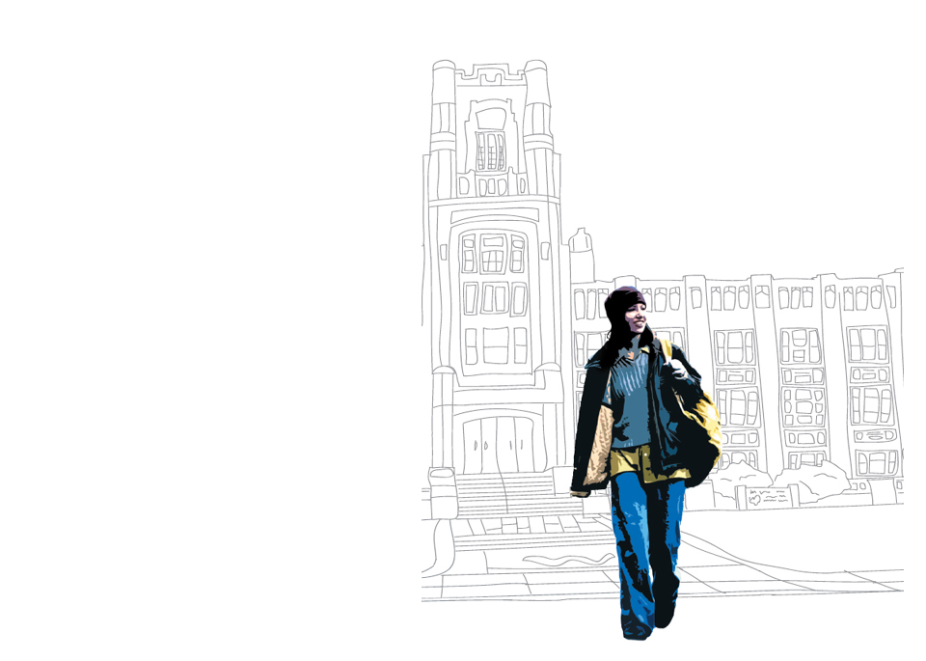
그래프
10
IT CookBook, 자바로 배우는 쉬운 자료구조

Slide 2
이 장에서 다룰 내용
1
그래프의 구조
2
그래프의 구현
3
그래프 순회
4
신장 트리와 최소 비용 신장 트리

Slide 3
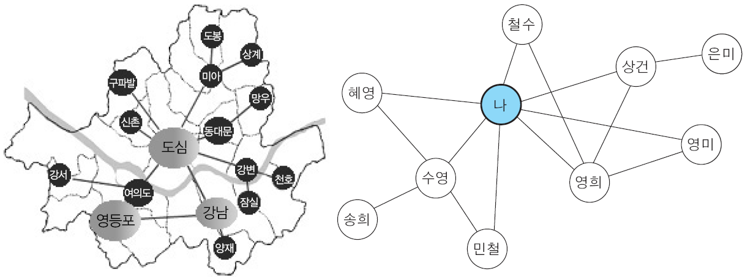
그래프
그래프(graph)
  선형 자료구조나 트리 자료구조로 표현하기 어려운 多:多의 관계를 가지는 원소들을 표현하기 위한 자료구조
  그래프 G
    객체를 나타내는 정점(vertex)과 객체를 연결하는 간선(edge)의 집합
    G = (V, E)
      V는 그래프에 있는 정점들의 집합
      E는 정점을 연결하는 간선들의 집합
  그래프의 예

Slide 4
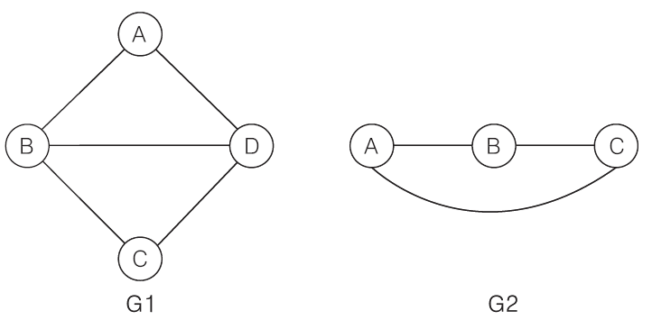
그래프
그래프의 종류
  무방향 그래프(undirected graph)
    두 정점을 연결하는 간선의 방향이 없는 그래프
    정점 Vi와 정점 Vj을 연결하는 간선을 (Vi, Vj)로 표현
      (Vi, Vj)와 (Vj, Vi)는 같은 간선을 나타낸다.
    V(G1)={A, B, C, D} E(G1)={(A,B), (A,D), (B,C), (B,D), (C,D)}
    V(G2)={A, B, C} E(G2)={(A,B), (A,C), (B,C)}

Slide 5
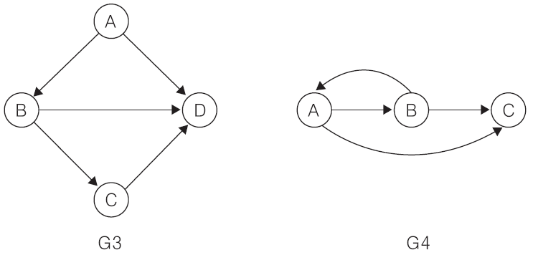
그래프
  방향 그래프(directed graph) , 다이그래프(digraph)
    간선이 방향을 가지고 있는 그래프
    정점 Vi에서 정점 Vj를 연결하는 간선 즉, Vi→Vj를 <Vi, Vj>로 표현
      Vi를 꼬리(tail), Vj를 머리(head)라고 한다.
      <Vi, Vj>와 <Vj, Vi>는 서로 다른 간선
    V(G3)={A, B, C, D} E(G3)={<A,B>, <A,D>, <B,C>, <B,D>, <C,D>}
    V(G4)={A, B, C} E(G4)={<A,B>, <A,C>, <B,A>, <B,C>}

Slide 6
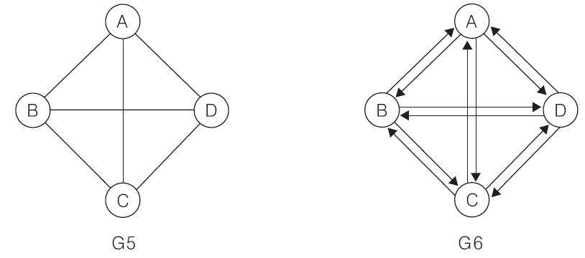
그래프
  완전 그래프(complete graph)
    각 정점에서 다른 모든 정점을 연결하여 최대의 간선 수를 가진 그래프
    정점이 n개인 무방향 그래프에서 최대의 간선 수 : n(n-1)/2개
    정점이 n개인 방향 그래프의 최대 간선 수 : n(n-1)개
    완전 그래프의 예
      G5는 정점의 개수가 4개인 무방향 그래프이므로 완전 그래프가 되려면 4(4-1)/2=6개의 간선 연결
      G6은 정점의 개수가 4개인 방향 그래프이므로 완전 그래프가 되려면 4(4-1)=12개의 간선 연결

Slide 7
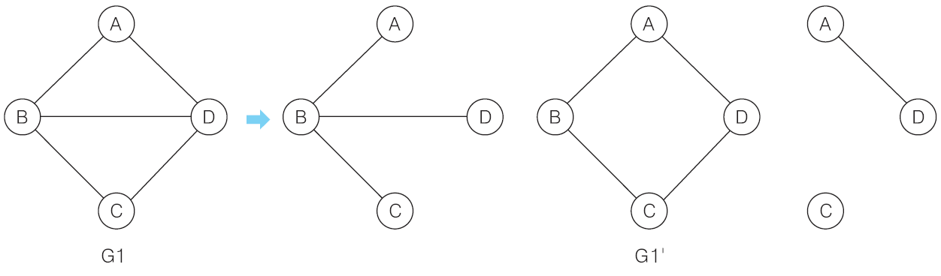
그래프
  부분 그래프(subgraph)
    원래의 그래프에서 일부의 정점이나 간선을 제외하여 만든 그래프
    그래프 G와 부분 그래프 G'의 관계
      V(G')⊆V(G), E(G')⊆E(G)
    그래프 G1에 대한 부분 그래프의 예

Slide 8
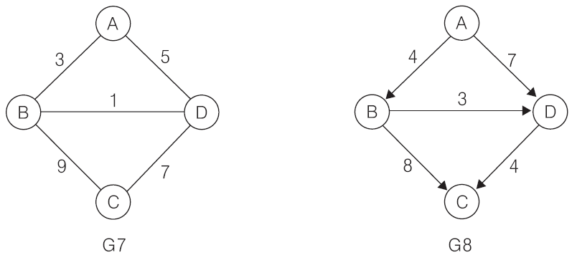
그래프
  가중 그래프(weight graph) , 네트워크(network)
    정점을 연결하는 간선에 가중치(weight)를 할당한 그래프

Slide 9
그래프
그래프 관련 용어
  인접, 부속
    그래프에서 두 정점 Vi과 Vj를 연결하는 간선 (Vi, Vj)가 있을 때, 두 정점 Vi와 Vj를 인접(adjacent)되어 있다고 표현
    간선 (Vi, Vj)는 정점 Vi와 Vj에 부속(incident)되어 있다고 표현
    그래프 G1에서 정점 A와 인접한 정점은 B와 D이고, 정점 A에 부속되어있는 간선은 (A,B)와 (A,D)
  차수(degree) – 정점에 부속되어 있는 간선의 수
    그래프 G1에서 정점 A의 차수는 2, 정점 B의 차수는 3
    방향 그래프의 정점의 차수 = 진입차수 + 진출차수
      방향 그래프의 진입차수(in-degree) : 정점을 머리로 하는 간선의 수
      방향 그래프의 진출차수(out-degree) : 정점을 꼬리로 하는 간선의 수
      방향 그래프 G3에서 정점 B의 진입차수는 1, 진출차수는 2
      정점 B의 전체 차수는 (진입차수 + 진출차수) 이므로 3이 된다.

Slide 10
그래프
  경로(path)
    그래프에서 간선을 따라 갈 수 있는 길을 순서대로 나열한 것 즉, 정점 Vi에서 Vj까지 간선으로 연결된 정점을 순서대로 나열한 리스트
      그래프 G1에서 정점 A에서 정점 C까지는 A-B-C 경로와 A-B-D-C
      경로, A-D-C 경로, 그리고 A-D-B-C 경로가 있다.
  경로길이(path length)
    경로를 구성하는 간선의 수
  단순경로(simple path)
    모두 다른 정점으로 구성된 경로
      그래프 G1에서 정점 A에서 정점 C까지의 경로 A-B-C는 단순경로이고, 경로 A-B-D-A-B-C는 단순경로가 아니다.

Slide 11
그래프
  사이클(cycle)
    단순경로 중에서 경로의 시작 정점과 마지막 정점이 같은 경로
      그래프 G1에서 단순경로 A-B-C-D-A와 그래프 G4에서 단순경로 A-B-A는 사이클이 된다.
  DAG(directed acyclic graph)
    방향 그래프이면서 사이클이 없는 그래프
  연결 그래프(connected graph)
    서로 다른 모든 쌍의 정점들 사이에 경로가 있는 그래프 즉, 떨어져있는 정점이 없는 그래프
    그래프에서 두 정점 Vi에서 Vj까지의 경로가 있으면 정점 Vi와 Vj가 연결(connected)되었다고 한다.
  트리는 사이클이 없는 연결 그래프

Slide 12
그래프
추상 자료형 그래프
ADT Graph
데이터 : 공백이 아닌 정점의 집합과 간선의 집합
연산 :
g∈Graph; u,v∈V;
createGraph() ∷= create an empty Graph;
// 공백 그래프의 생성 연산
isEmpty(g) ∷= if (g have no vertex) then return true;
else return false;
// 그래프 g가 정점이 없는 공백 그래프인지를 검사하는 연산
insertVertex(g, v) ∷= insert vertex v into g;
// 그래프 g에 정점 v를 삽입하는 연산
insertEdge(g, u, v) ∷= insert edge (u,v) into g;
// 그래프 g에 간선 (u,v)를 삽입하는 연산
deleteVertex(g, v) ∷= delete vertex v and all edges incident on v from g;
// 그래프 g에서 정점 v를 삭제하고 그에 부속된 모든 간선을 삭제하는 연산
deleteEdge(g, u, v) ∷= delete edges (u,v) from g;
// 그래프 g에서 간선 (u,v)를 삭제하는 연산
adjacent(g, v) ∷= return set of all vertices adjacent to v;
// 정점 v에 인접한 모든 정점을 반환하는 연산
End Graph
[ADT 8-1]
[ADT 10-1]

Slide 13
그래프의 구현
인접 행렬(adjacent matrix)
  행렬에 대한 2차원 배열을 사용하는 순차 자료구조 방법
  그래프의 두 정점을 연결한 간선의 유무를 행렬로 저장
    n개의 정점을 가진 그래프 : n x n 정방행렬
    행렬의 행번호와 열번호 : 그래프의 정점
    행렬 값 : 두 정점이 인접되어있으면 1, 인접되어있지 않으면 0
  무방향 그래프의 인접 행렬
    행 i의 합 = 열 i의 합 = 정점 i의 차수
  방향 그래프의 인접 행렬
    행 i의 합 = 정점 i의 진출차수
    열 i의 합 = 정점 i의 진입차수

Slide 14
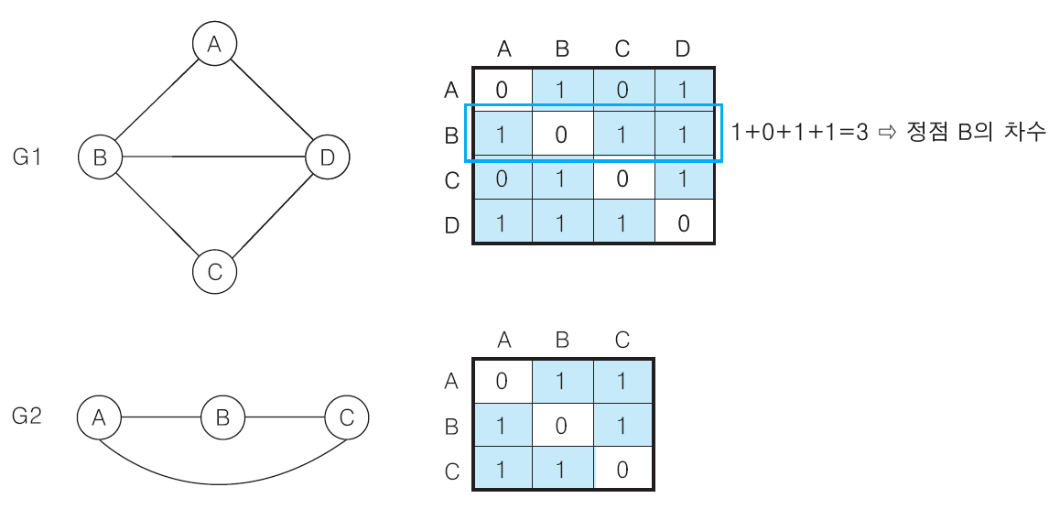
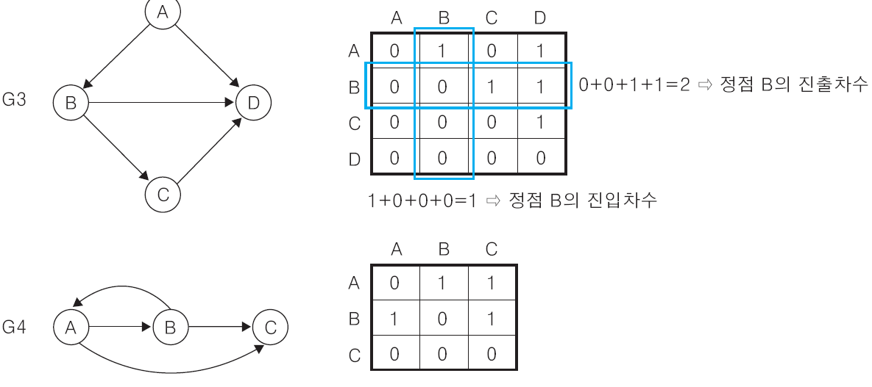
그래프의 구현

Slide 15
그래프의 구현
  인접 행렬 표현의 단점
    n개의 정점을 가지는 그래프를 항상 n x n개의 메모리 사용
    정점의 개수에 비해서 간선의 개수가 적은 희소 그래프에 대한 인접 행렬은 희소 행렬이 되므로 메모리의 낭비 발생

Slide 16
그래프의 구현
인접 리스트(adjacent matrix)
  각 정점에 대한 인접 정점들을 연결하여 만든 단순 연결 리스트
  각 정점의 차수만큼 노드를 연결
    리스트 내의 노드들은 인접 정점에 대해서 오름차순으로 연결
  인접 리스트의 각 노드
    정점을 저장하는 필드와 다음 인접 정점을 연결하는 링크 필드로 구성
  정점의 헤드 노드
    정점에 대한 리스트의 시작을 표현

Slide 17
그래프의 구현
  n개의 정점과 e개의 간선을 가진 무방향 그래프의 인접 리스트
    헤드 노드 배열의 크기 : n
    연결하는 노드의 수 : 2e
    각 정점의 헤드에 연결된 노드의 수 : 정점의 차수
  n개의 정점과 e개의 간선을 가진 방향 그래프의 인접 리스트
    헤드 노드 배열의 크기 : n
    연결하는 노드의 수 : e
    각 정점의 헤드에 연결된 노드의 수 : 정점의 진출 차수

Slide 18
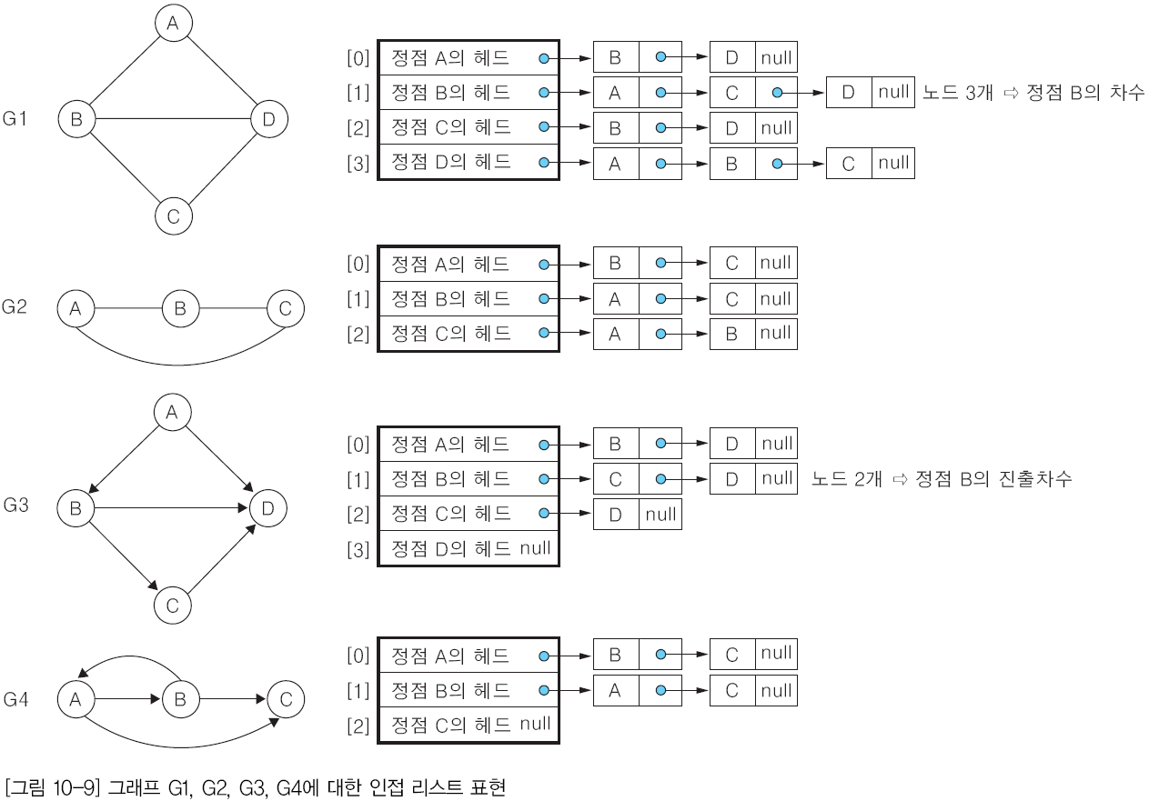
그래프의 구현
  그래프 G1, G2, G3, G4에 대한 인접 리스트

Slide 19
그래프의 구현
  그래프의 인접 행렬과 인접 리스트 표현
01 class AdjMatrix{
02 private int matrix[][]=new int[10][10];
03 private int totalV=0;
04
05 public void insertVertex(int v){
06 totalV++;
07 }
08
09 public void insertEdge(int v1, int v2){
10 if(v1>=totalV || v2>=totalV)
11 System.out.println("그래프에 없는 정점입니다!!");
12 else
13 matrix[v1][v2] = 1;
14 }
15
16 public void printMatrix(){
17 for(int i=0; i<totalV; i++){
[예제 10-1]
>> 계속

Slide 20
그래프의 구현
18 System.out.printf("\n\t\t");
19 for(int j=0; j<totalV; j++)
20 System.out.printf("%2d", matrix[i][j]);
21 }
22 }
23 }
24
25 class GraphNode{
26 int vertex;
27 GraphNode link;
28 }
29
30 class AdjList{
31 private GraphNode head[] = new GraphNode[10];
32 private int totalV=0;
33
34 public void insertVertex(int v){
35 totalV++;
[예제 10-1]
>> 계속

Slide 21
그래프의 구현
36 }
37
38 public void insertEdge(int v1, int v2){
39 if(v1>=totalV || v2>=totalV)
40 System.out.println("그래프에 없는 정점입니다!!");
41 else{
42 GraphNode gNode = new GraphNode();
43 gNode.vertex = v2;
44 gNode.link = head[v1];
45 head[v1] = gNode;
46 }
47 }
48
49 public void printAdjList(){
50 GraphNode gNode = new GraphNode();
51 for(int i=0; i<totalV; i++){
52 System.out.printf("\n정점 %c의 인접리스트 ", i+65);
53 gNode = head[i];
[예제 10-1]
>> 계속

Slide 22
그래프의 구현
54 while(gNode != null){
55 System.out.printf("-> %c", gNode.vertex+65);
56 gNode = gNode.link;
57 }
58 }
59 }
60 }
61
62 class Ex10_1{
63 public static void main(String args[]){
64 AdjMatrix MG1 = new AdjMatrix();
65 for(int i=0; i<4; i++)
66 MG1.insertVertex(i);
67 MG1.insertEdge(0,3);
68 MG1.insertEdge(0,1);
69 MG1.insertEdge(1,3);
70 MG1.insertEdge(1,2);
71 MG1.insertEdge(1,0);
[예제 10-1]
>> 계속

Slide 23
그래프의 구현
72 MG1.insertEdge(2,3);
73 MG1.insertEdge(2,1);
74 MG1.insertEdge(3,2);
75 MG1.insertEdge(3,1);
76 MG1.insertEdge(3,0);
77 System.out.printf("\n그래프 G1의 인접행렬 : ");
78 MG1.printMatrix();
79 System.out.println();
80
81 AdjList LG1 = new AdjList();
82 for(int i=0; i<4; i++)
83 LG1.insertVertex(i);
84 LG1.insertEdge(0,3);
85 LG1.insertEdge(0,1);
86 LG1.insertEdge(1,3);
87 LG1.insertEdge(1,2);
88 LG1.insertEdge(1,0);
89 LG1.insertEdge(2,3);
[예제 10-1]
>> 계속

Slide 24
그래프의 구현
90 LG1.insertEdge(2,1);
91 LG1.insertEdge(3,2);
92 LG1.insertEdge(3,1);
93 LG1.insertEdge(3,0);
94 System.out.printf("\n그래프 G1의 인접리스트 : ");
95 LG1.printAdjList();
96 System.out.println();
97 }
98 }
[예제 10-1]
>> 계속

Slide 25
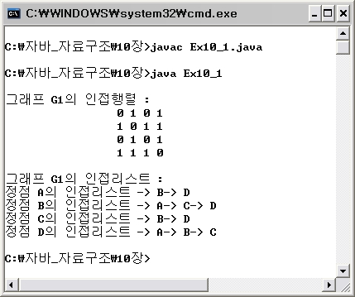
그래프의 구현
  실행결과

Slide 26
그래프 순회
그래프 순회(graph traversal), 그래프 탐색(graph search)
  하나의 정점에서 시작하여 그래프에 있는 모든 정점을 한번씩 방문하여 처리하는 연산
  그래프 탐색방법
    깊이 우선 탐색(depth first search : DFS)
    너비 우선 탐색(breadth first search : BFS)

Slide 27
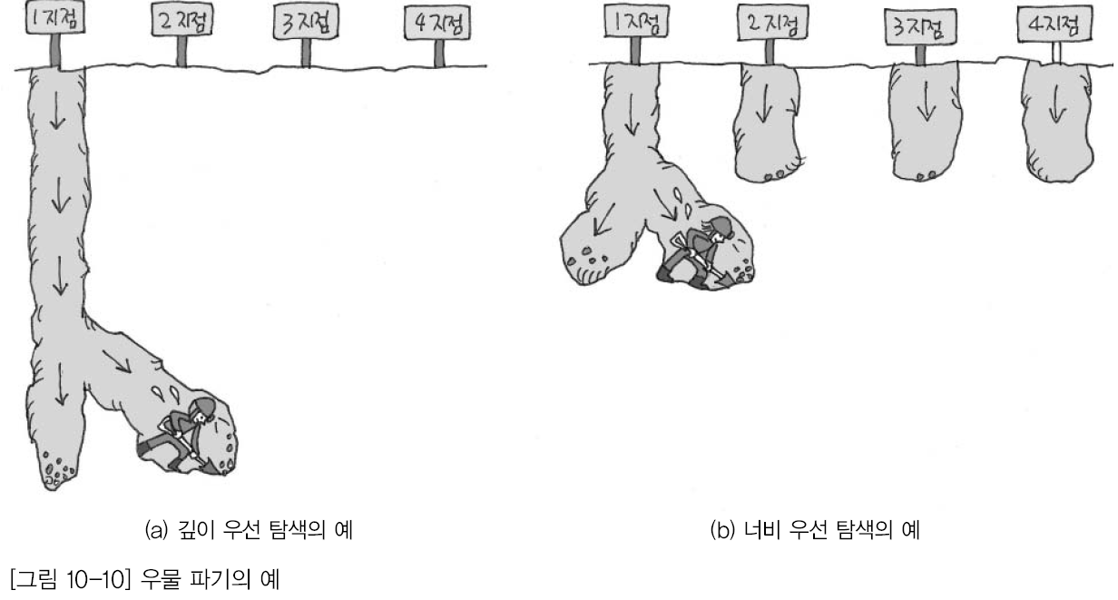
그래프 순회
  그래프 순회의 예) 우물 파기
    한 지점을 골라서 팔 수 있을 때까지 계속해서 깊게 파다가 아무리 땅을 파도 물이 나오지 않으면, 밖으로 나와 다른 지점을 골라서 다시 깊게 땅을 파는 방법 ( ☞ 깊이 우선 탐색 )
    여러 지점을 고르게 파보고 물이 나오지 않으면, 파놓은 구덩이들을 다시 좀더 깊게 파는 방법 ( ☞ 너비 우선 탐색 )

Slide 28
그래프 순회
깊이 우선 탐색(depth first search : DFS)
  순회 방법
    시작 정점의 한 방향으로 갈 수 있는 경로가 있는 곳까지 깊이 탐색
    더 이상 갈 곳이 없게 되면, 가장 마지막에 만났던 갈림길 간선이 있는 정점으로 되돌아옴
    다른 방향의 간선으로 탐색을 계속 반복하여 결국 모든 정점을 방문
    가장 마지막에 만났던 갈림길 간선의 정점으로 가장 먼저 되돌아가서
    다시 깊이 우선 탐색을 반복해야 하므로 후입선출 구조의 스택 사용

Slide 29
그래프 순회
  깊이 우선 탐색의 수행 순서
    ⑴ 시작 정점 v를 결정하여 방문한다.
    ⑵ 정점 v에 인접한 정점 중에서
    ① 방문하지 않은 정점 w가 있으면, 정점 v를 스택에 push하고 w를 방문한다. 그리고 w를 v로 하여 다시 ⑵를 반복한다.
    ② 방문하지 않은 정점이 없으면, 탐색의 방향을 바꾸기 위해서 스택을 pop하여 받은 가장 마지막 방문 정점을 v로 하여 다시 ⑵를 수행한다.
    ⑶ 스택이 공백이 될 때까지 ⑵를 반복한다.

Slide 30
그래프 순회
  깊이 우선 탐색 알고리즘
DFS(v)
for (i←0; i<n; i←i+1) do {
visited[i]←false;
}
stack←createStack();
visited[v]←true;
while (not isEmpty(stack)) do {
if (visited[v의 인접정점 w]=false) then {
push(stack, v);
visited[w]←true;
w 방문;
v←w;
}
else v←pop(stack);
}
end DFS()
[알고리즘 10-1]

Slide 31
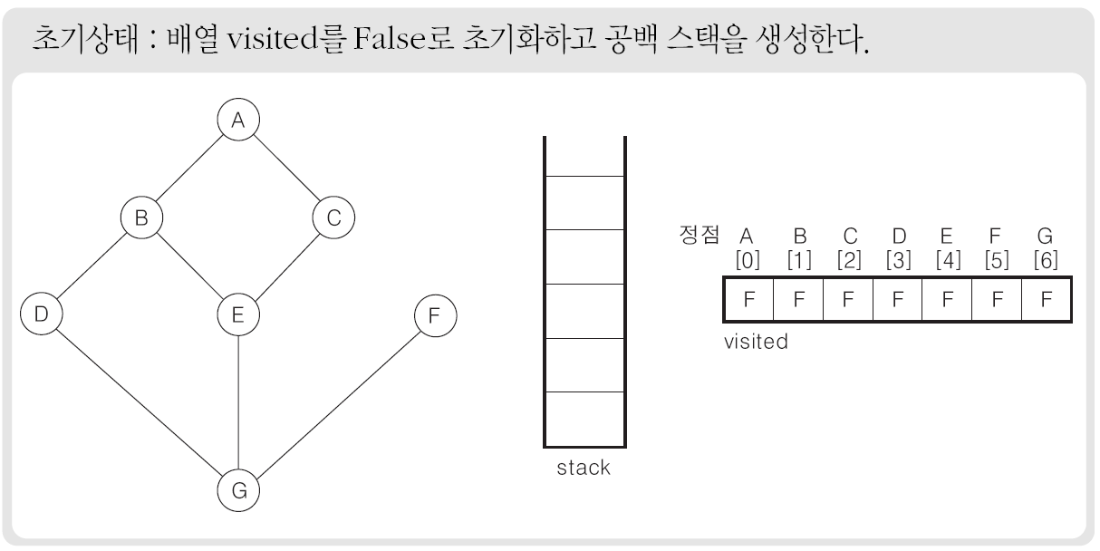
그래프 순회
깊이 우선 탐색
  예) 그래프 G9에 대한 깊이 우선 탐색
  초기상태 : 배열 visited를 False로 초기화하고, 공백 스택을 생성

Slide 32
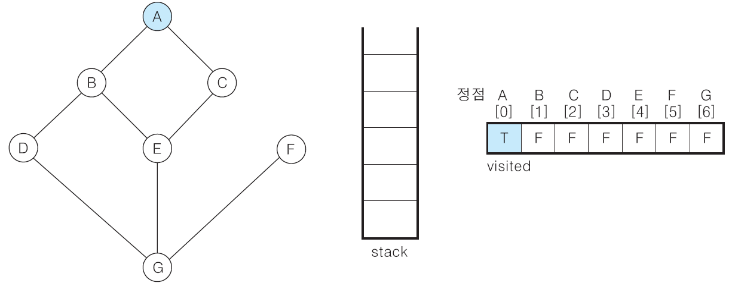
그래프 순회
  ① 정점 A를 시작으로 깊이 우선 탐색을 시작
    visited[A]←true;
    A 방문;

Slide 33
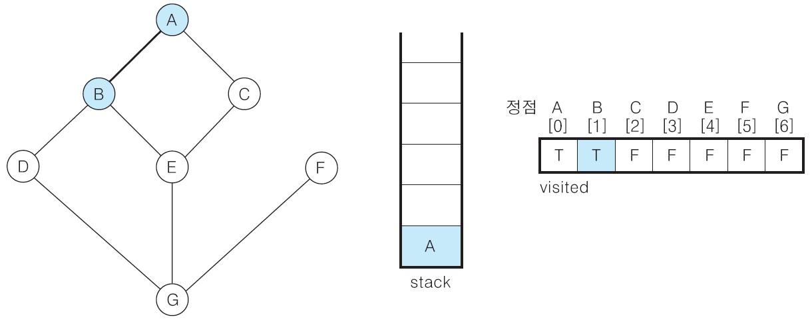
그래프 순회
  ② 정점 A에 방문하지 않은 정점 B, C가 있으므로 A를 스택에 push 하고, 인접정점 B와 C 중에서 오름차순에 따라 B를 선택하여 탐색 진행
    push(stack, A);
    visited[B]←true;
    B 방문;

Slide 34
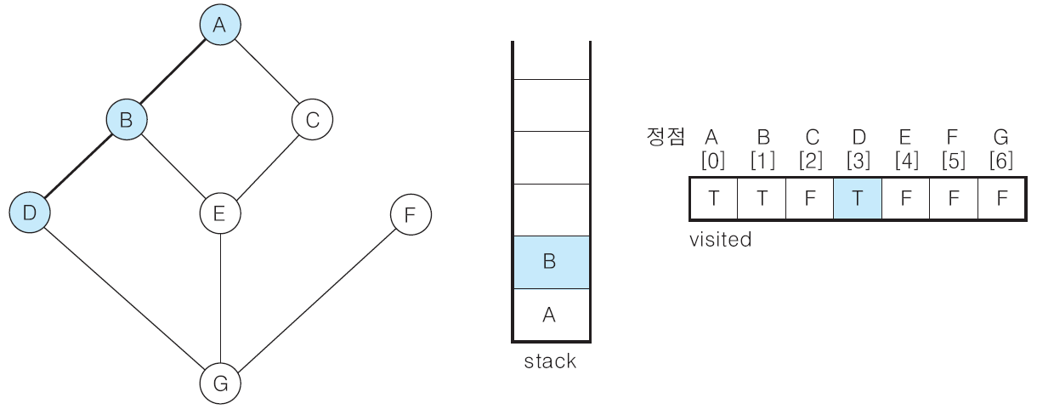
그래프 순회
  ③ 정점 B에 방문하지 않은 정점 D, E가 있으므로 B를 스택에 push 하고, 인접정점 D와 E 중에서 오름차순에 따라 D를 선택하여 탐색을 계속한다.
    push(stack, B);
    visited[D]←true;
    D 방문;

Slide 35
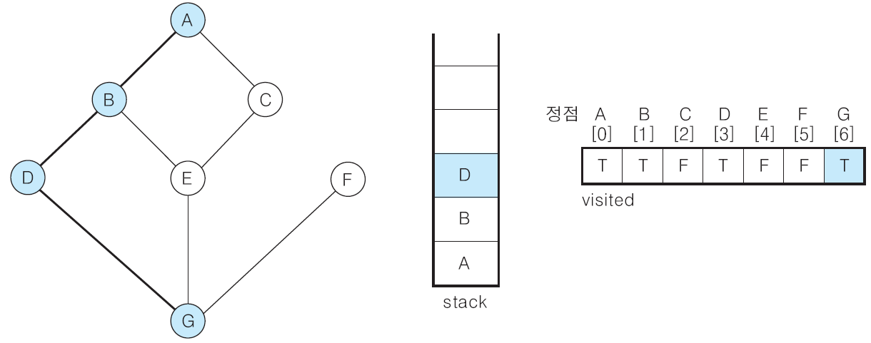
그래프 순회
  ④ 정점 D에 방문하지 않은 정점 G가 있으므로 D를 스택에 push 하고, 인접정점 G를 선택하여 탐색을 계속한다.
    push(stack, D);
    visited[G]←true;
    G 방문;

Slide 36
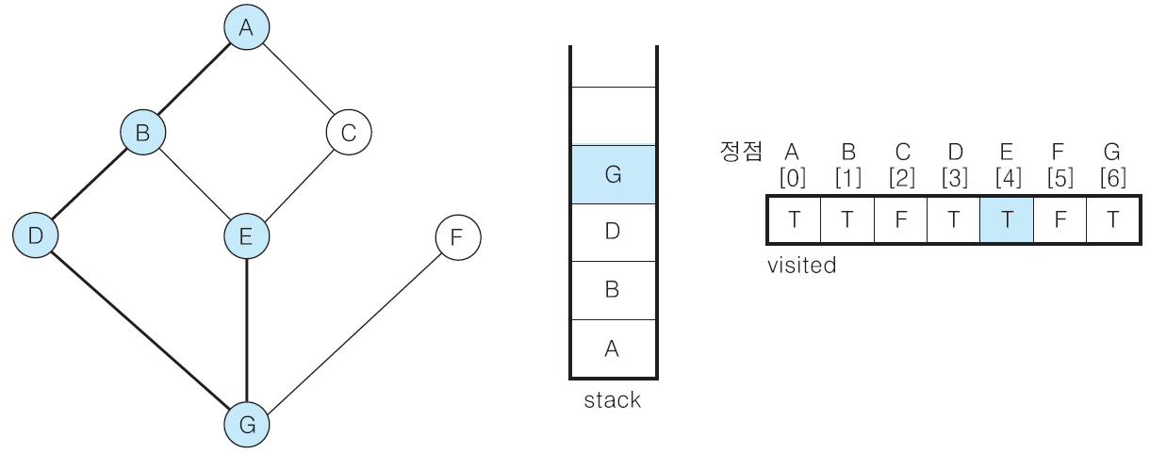
그래프 순회
  ⑤ 정점 G에 방문하지 않은 정점 E, F가 있으므로 G를 스택에 push 하고, 인접정점 E와 F 중에서 오름차순에 따라 E를 선택하여 탐색을 계속한다.
    push(stack, G);
    visited[E]←true;
    E 방문;

Slide 37
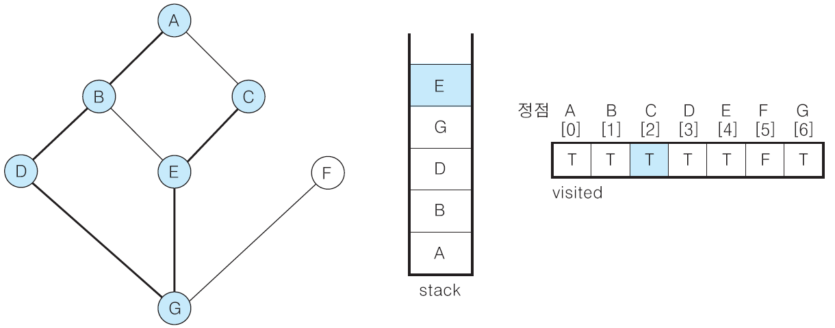
그래프 순회
  ⑥ 정점 E에 방문하지 않은 정점 C가 있으므로 E를 스택에 push 하고, 인접정점 C를 선택하여 탐색을 계속한다.
    push(stack, E);
    visited[C]←true;
    C 방문;

Slide 38
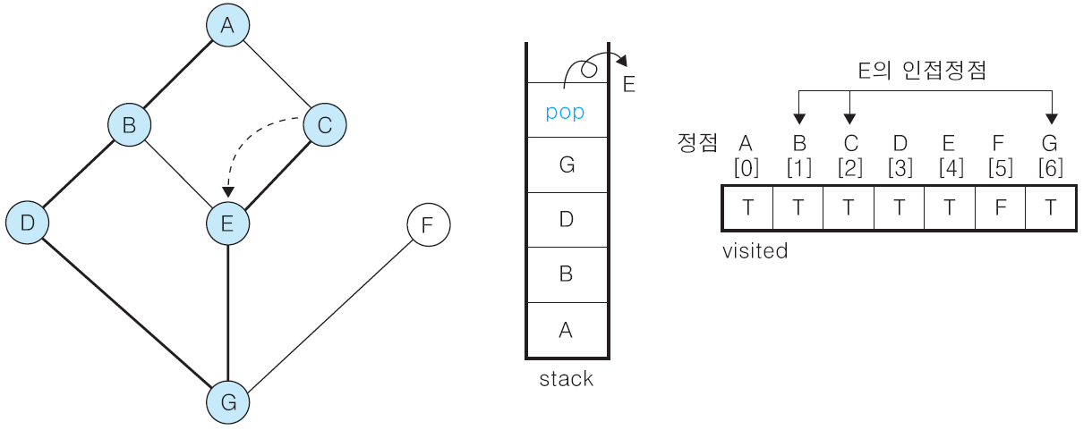
그래프 순회
  ⑦ 정점 C에서 방문하지 않은 인접정점이 없으므로, 마지막 정점으로 돌아가기 위해 스택을 pop 하여 받은 정점 E에 대해서 방문하지 않은 인접정점이 있는지 확인한다.
    pop(stack);

Slide 39
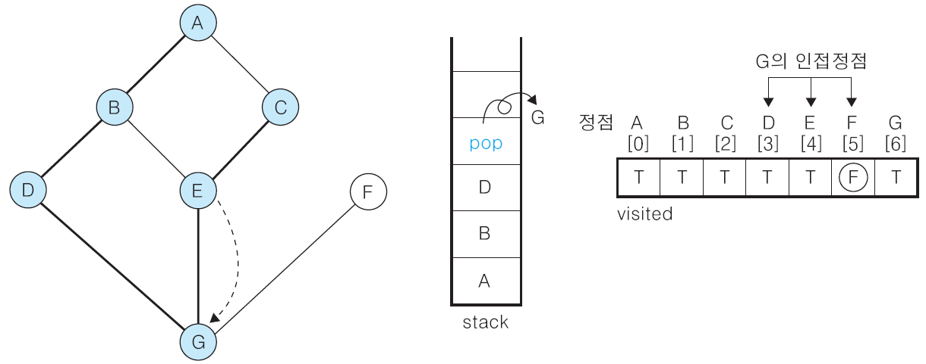
그래프 순회
  ⑧ 정점 E는 방문하지 않은 인접정점이 없으므로, 다시 스택을 pop 하여 받은 정점 G에 대해서 방문하지 않은 인접정점이 있는지 확인한다.
    pop(stack);

Slide 40
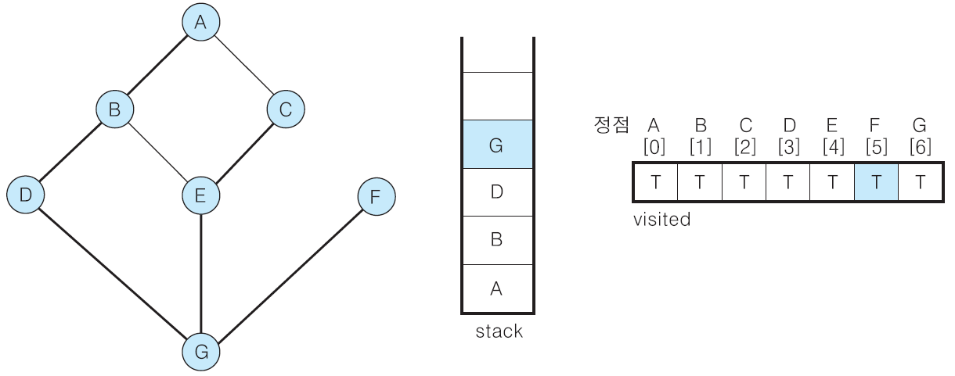
그래프 순회
  ⑨ 정점 G에 방문하지 않은 정점 F가 있으므로 G를 스택에 push 하고, 인접정점 F를 선택하여 탐색을 계속한다.
    push(stack, G);
    visited[F]←true;
    F 방문;

Slide 41
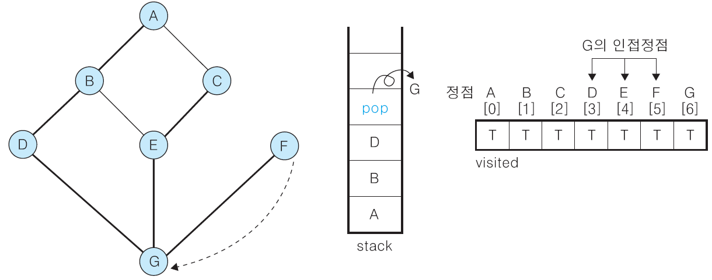
그래프 순회
  ⑩ 정점 F에서 방문하지 않은 인접정점이 없으므로, 마지막 정점으로 돌아가기 위해 스택을 pop 하여 받은 정점 G에 대해서 방문하지 않은 인접정점이 있는지 확인한다.
    pop(stack);

Slide 42
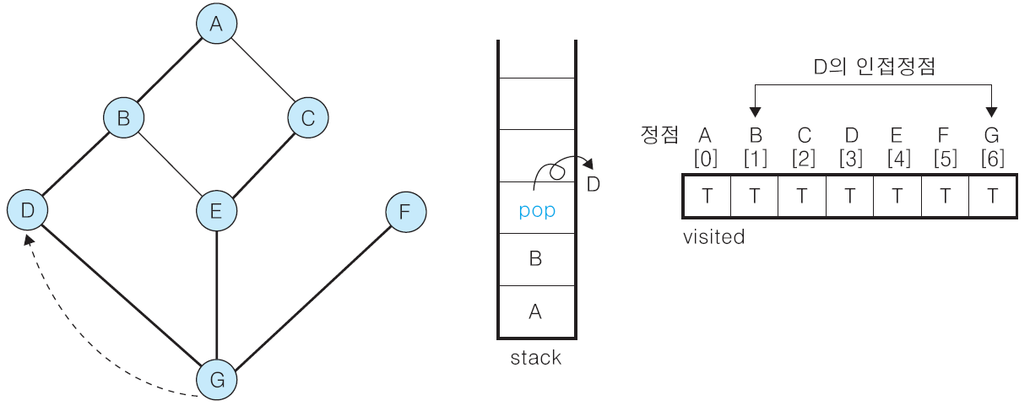
그래프 순회
  ⑪ 정점 G에서 방문하지 않은 인접정점이 없으므로, 다시 마지막 정점으로 돌아가기 위해 스택을 pop 하여 받은 정점 D에 대해서 방문하지 않은 인접정점이 있는지 확인한다.
    pop(stack);

Slide 43
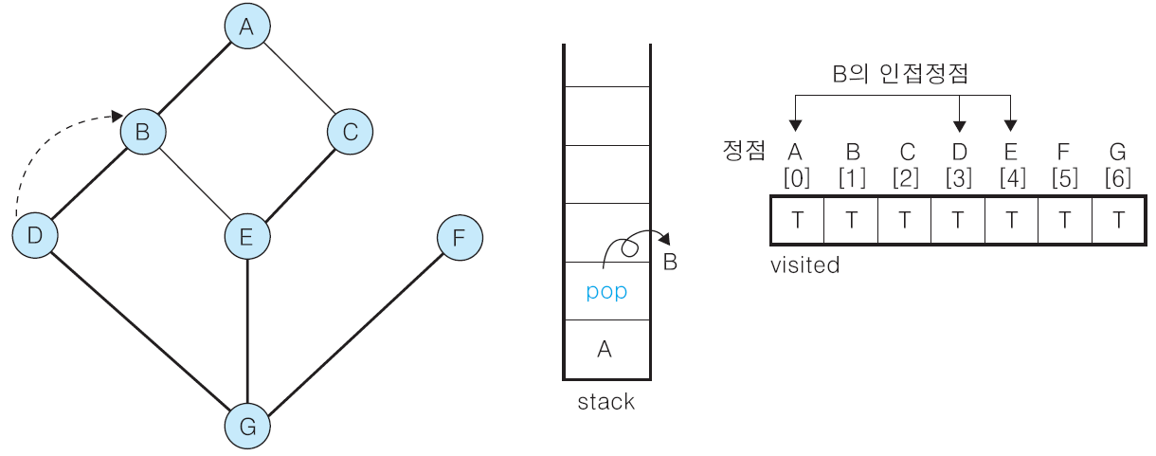
그래프 순회
  ⑫ 정점 D에서 방문하지 않은 인접정점이 없으므로, 다시 마지막 정점으로 돌아가기 위해 스택을 pop 하여 받은 정점 B에 대해서 방문하지 않은 인접정점이 있는지 확인한다.
    pop(stack);

Slide 44
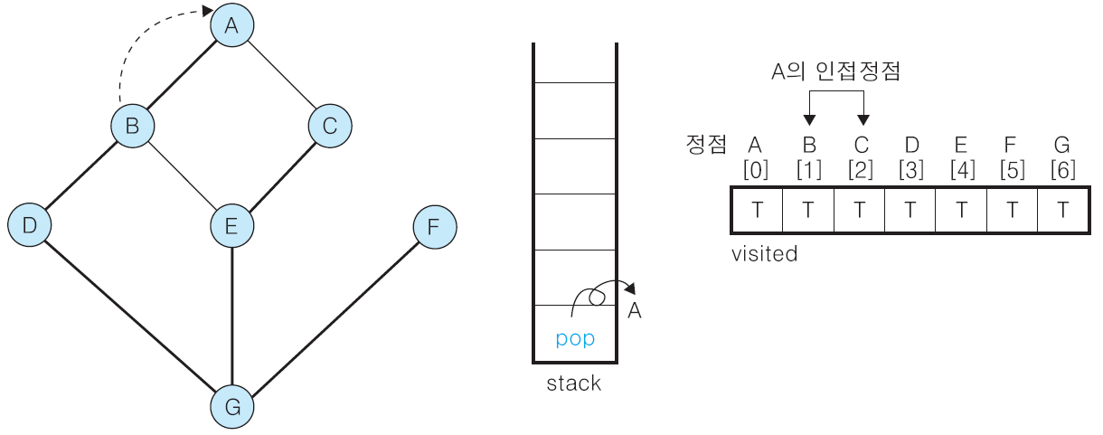
그래프 순회
  ⑬ 정점 B에서 방문하지 않은 인접정점이 없으므로, 다시 마지막 정점으로 돌아가기 위해 스택을 pop 하여 받은 정점 A에 대해서 방문하지 않은 인접정점이 있는지 확인한다.
    pop(stack);

Slide 45
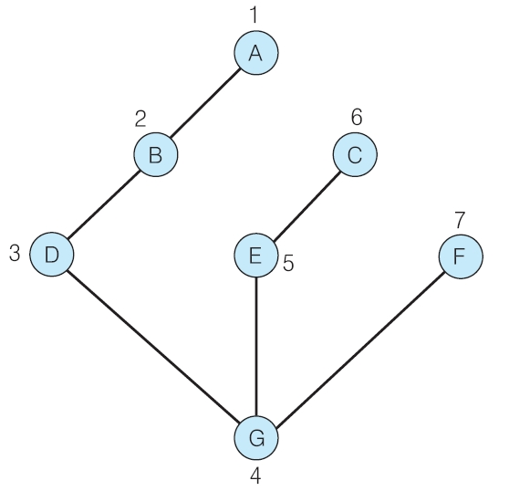
그래프 순회
  ⑭ 정점 A에서 방문하지 않은 인접정점이 없으므로, 마지막 정점으로 돌아가기 위해 스택을 pop 하는데 스택이 공백이므로 깊이 우선 탐색을 종료한다.
  그래프 G9의 깊이 우선 탐색 경로 : A-B-D-G-E-C-F

Slide 46
그래프 순회
너비 우선 탐색(breadth first search : BFS)
  순회 방법
    시작 정점으로부터 인접한 정점들을 모두 차례로 방문하고 나서, 방문했던 정점을 시작으로 하여 다시 인접한 정점들을 차례로 방문하는 방식
    가까운 정점들을 먼저 방문하고 멀리 있는 정점들은 나중에 방문하는
    순회방법
    인접한 정점들에 대해서 차례로 다시 너비 우선 탐색을 반복해야 하므로 선입선출의 구조를 갖는 큐를 사용

Slide 47
그래프 순회
  너비 우선 탐색의 수행 순서
    ⑴ 시작 정점 v를 결정하여 방문한다.
    ⑵ 정점 v에 인접한 정점들 중에서 방문하지 않은 정점을 차례로 방문하면서 큐에 enQueue한다.
    ⑶ 방문하지 않은 인접한 정점이 없으면, 방문했던 정점에서 인접한 정점들을 다시 차례로 방문하기 위해서 큐에서 deQueue하여 구한 정점에서 ⑵를 반복한다.
    ⑷ 큐가 공백이 될 때까지 ⑵~⑶을 반복한다.

Slide 48
그래프 순회
  너비 우선 탐색 알고리즘
BFS(v)
for (i←0; i<n; i←i+1) do {
visited[i]←false;
}
Q←createQueue();
visited[v]←true;
v 방문;
while (not isEmpty(Q)) do {
while (visited[v의 인접정점 w]=false) do {
visited[w]←true;
w 방문;
enQueue(Q, w);
}
v←deQueue(Q);
}
end BFS()
[알고리즘 10-2]

Slide 49
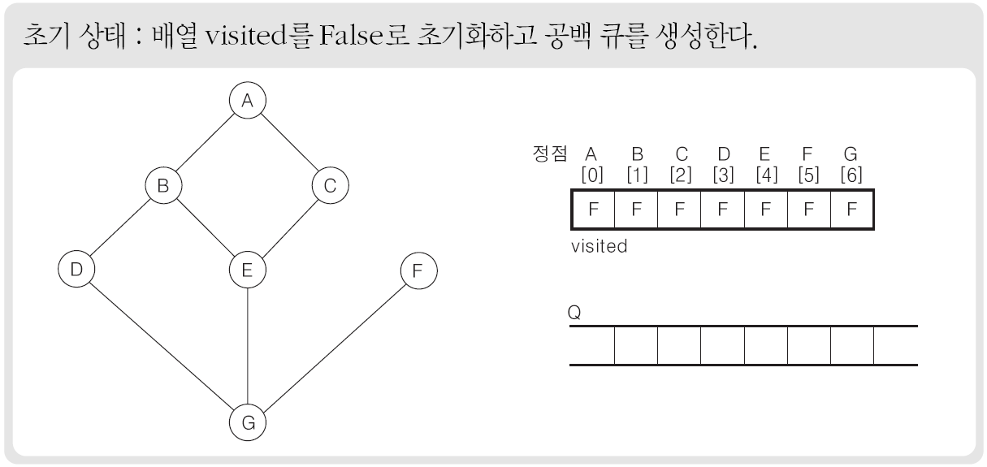
그래프 순회
너비 우선 탐색
  예) 그래프 G9에 대한 너비 우선 탐색
  초기상태 : 배열 visited를 False로 초기화하고, 공백 큐를 생성

Slide 50
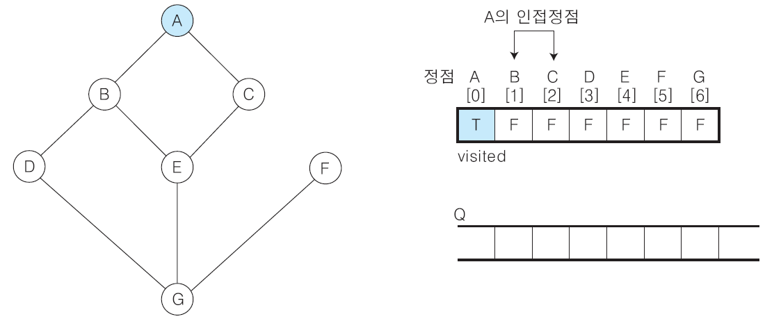
그래프 순회
  ① 정점 A를 시작으로 너비 우선 탐색을 시작한다.
  visited[A]←true;
  A 방문;

Slide 51
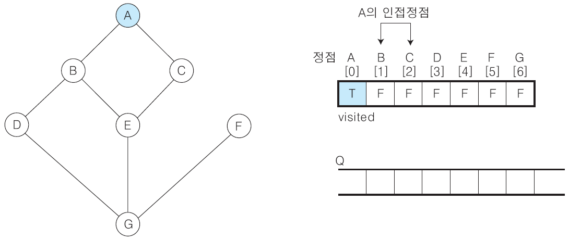
그래프 순회
  ② 정점 A의 방문 안한 모든 인접정점 B, C를 방문하고, 큐에 enQueue 한다.
  visited[(A의 방문 안한 인접정점 B와 C)]←true;
  (A의 방문 안한 인접정점 B와 C) 방문;
  enQueue(Q, (A의 방문 안한 인접정점 B와 C));

Slide 52
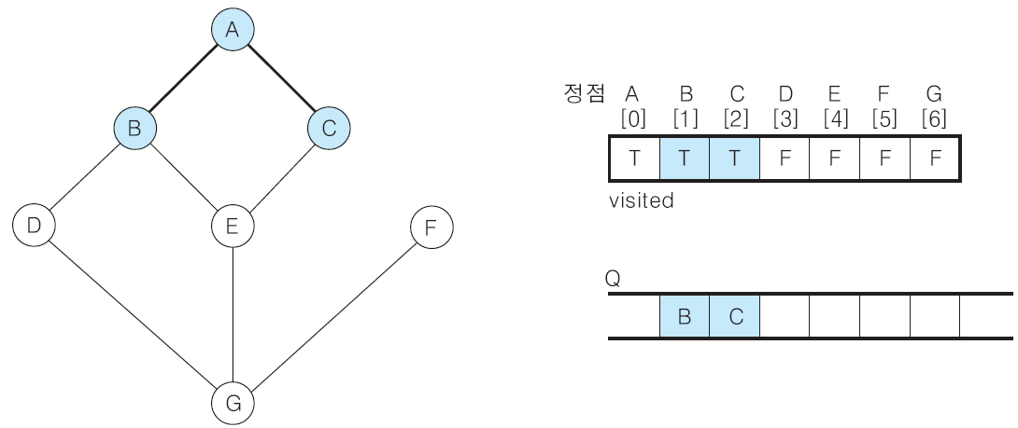
그래프 순회
  ③ 정점 A에 대한 인접정점들을 처리했으므로, 너비 우선 탐색을 계속할 다음 정점을 찾기 위해 큐를 deQueue하여 정점 B를 구한다.
  v ← deQueue(Q);

Slide 53
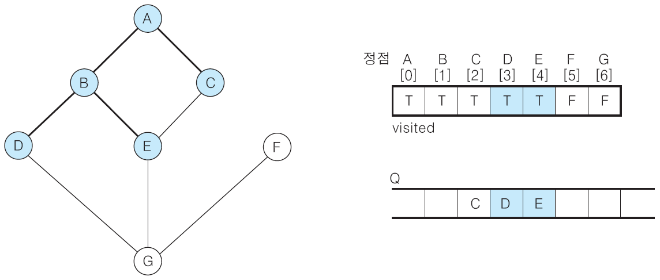
그래프 순회
  ④ 정점 B의 방문 안한 모든 인접정점 D, E를 방문하고 큐에 enQueue 한다.
  visited[(B의 방문 안한 인접정점 D와 E)]←true;
  (B의 방문 안한 인접정점 D와 E) 방문;
  enQueue(Q, (B의 방문 안한 인접정점 D와 E));

Slide 54
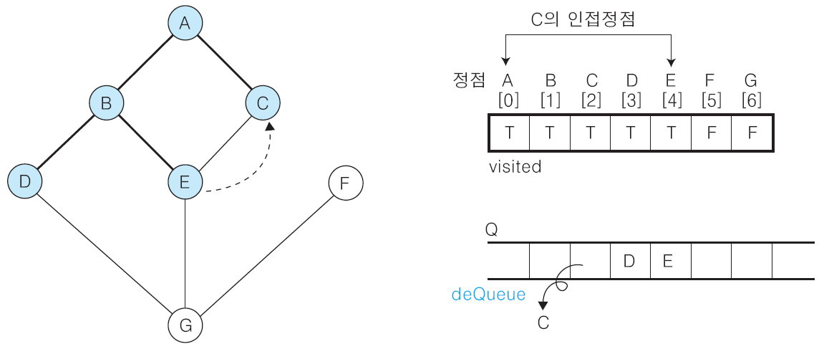
그래프 순회
  ⑤ 정점 B에 대한 인접정점들을 처리했으므로, 너비 우선 탐색을 계속할 다음 정점을 찾기 위해 큐를 deQueue하여 정점 C를 구한다.
  v ← deQueue(Q);

Slide 55
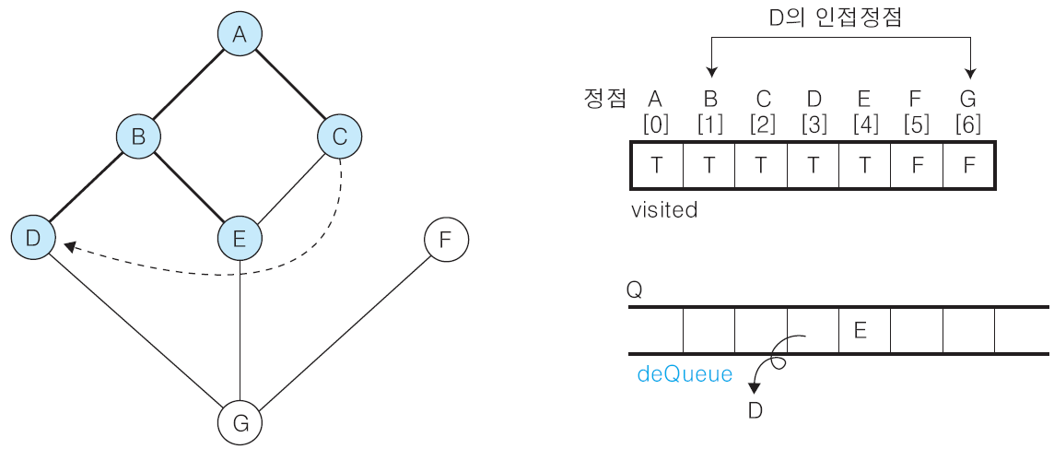
그래프 순회
  ⑥ 정점 C에는 방문 안한 인접정점이 없으므로, 너비 우선 탐색을 계속할 다음 정점을 찾기 위해 큐를 deQueue하여 정점 D를 구한다.
  v ← deQueue(Q);

Slide 56
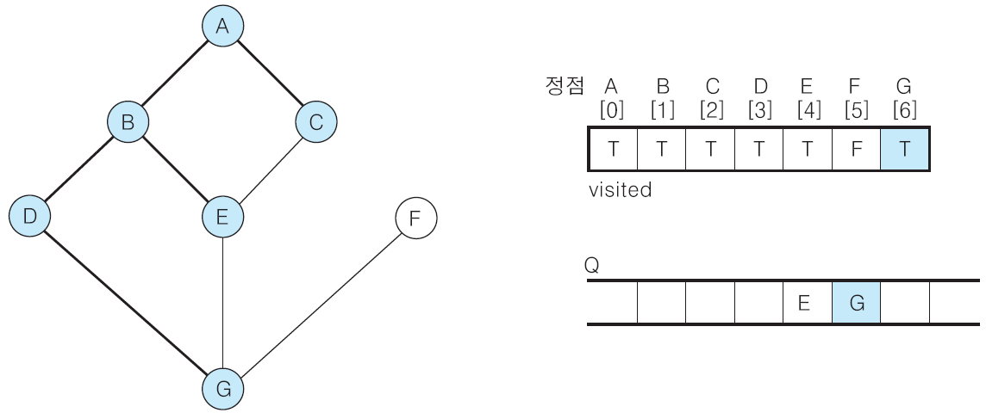
그래프 순회
  ⑦ 정점 D의 방문 안한 인접정점 G를 방문하고 큐에 enQueue 한다.
  visited[(D의 방문 안한 인접정점 G)]←true;
  (D의 방문 안한 인접정점 G) 방문;
  enQueue(Q, (D의 방문 안한 인접정점 G));

Slide 57
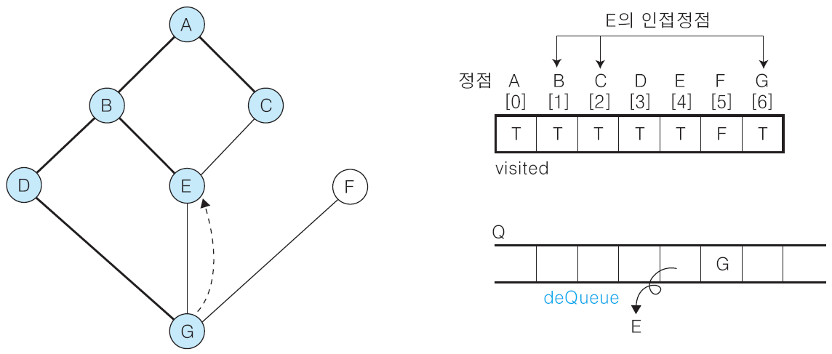
그래프 순회
  ⑧ 정점 D에 대한 인접정점들을 처리했으므로, 너비 우선 탐색을 계속할 다음 정점을 찾기 위해 큐를 deQueue하여 정점 E를 구한다.
  v ← deQueue(Q);

Slide 58
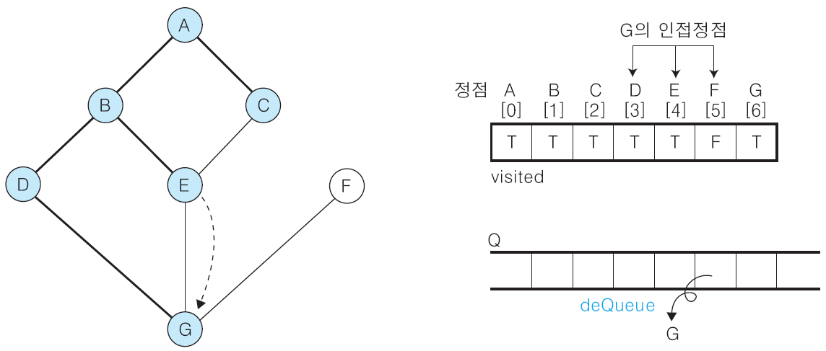
그래프 순회
  ⑨ 정점 E에는 방문 안한 인접정점이 없으므로, 너비 우선 탐색을 계속할 다음 정점을 찾기 위해 큐를 deQueue하여 정점 G를 구한다.
  v ← deQueue(Q);

Slide 59
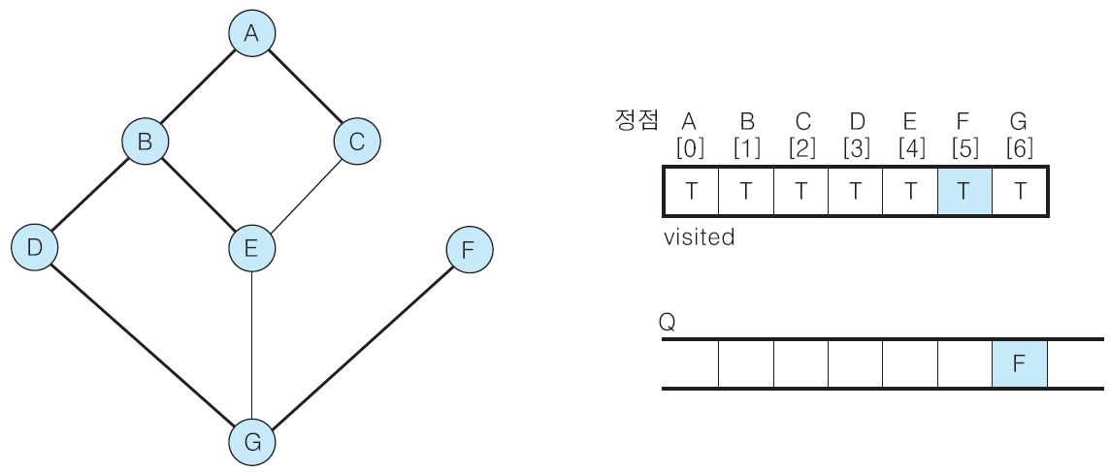
그래프 순회
  ⑩ 정점 G의 방문 안한 인접정점 F를 방문하고 큐에 enQueue 한다.
  visited[(G의 방문 안한 인접정점 F)]←true;
  (G의 방문 안한 인접정점 F) 방문;
  enQueue(Q, (G의 방문 안한 인접정점 F));

Slide 60
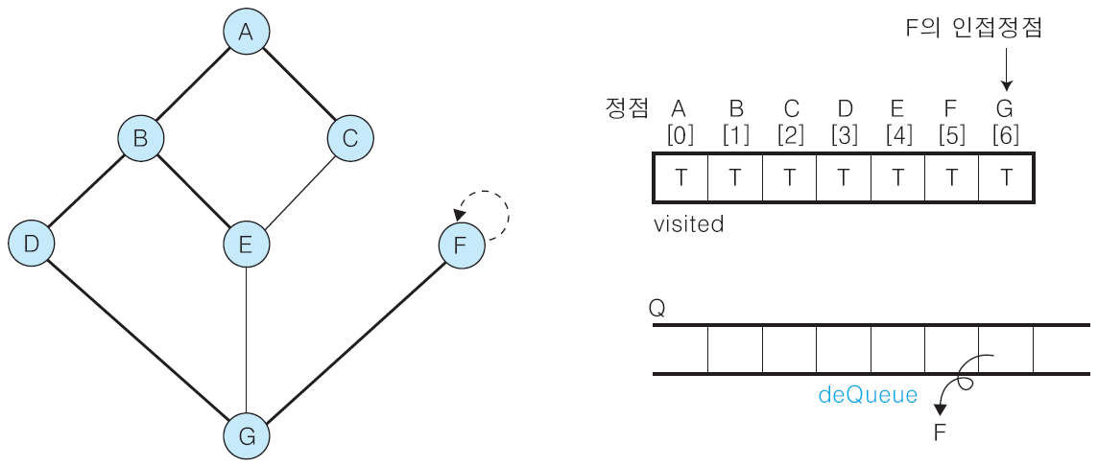
그래프 순회
  ⑪ 정점 G에 대한 인접정점들을 처리했으므로, 너비 우선 탐색을 계속할 다음 정점을 찾기 위해 큐를 deQueue하여 정점 F를 구한다 .
  v ← deQueue(Q);

Slide 61
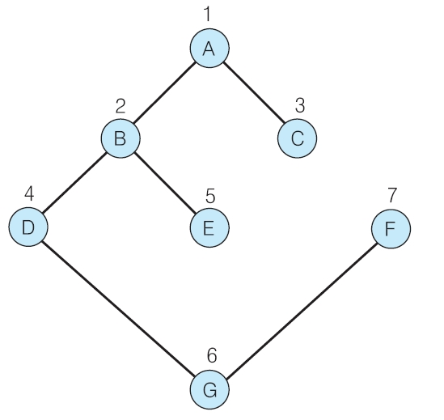
그래프 순회
  ⑫ 정점 F에는 방문 안한 인접정점이 없으므로, 너비 우선 탐색을 계속할 다음 정점을 찾기 위해 큐를 deQueue하는데 큐가 공백이므로 너비 우선 탐색을 종료한다 .
  그래프 G9의 너비 우선 탐색 경로 : A-B-C-D-E-G-F

Slide 62
그래프 순회
그래프 G9를 너비 우선 탐색하는 프로그램
  그래프 G9를 인접 리스트로 표현한다.
  정점 A~G 대신에 0~6의 번호를 사용하여 연산하고, 출력할 때에는 A~G 문자로 바꾸어 표시한다.
  너비 우선 탐색을 위해서 7장에서 구현한 큐 프로그램을 사용한다.
  실행 결과 >

Slide 63
그래프 순회
  인접 리스트로 표현한 그래프의 깊이 우선 탐색과 너비 우선 탐색
001 class StackNode{
002 int data;
003 StackNode link;
004 }
005
006 class LinkedStack{
007 StackNode top;
008
009 public boolean isEmpty(){
010 return (top == null);
011 }
012
013 public void push(int item){
014 StackNode newNode = new StackNode();
015 newNode.data = item;
016 newNode.link = top;
017 top = newNode;
[예제 10-2]
>> 계속

Slide 64
그래프 순회
018 }
019
020 public int pop(){
021 if(isEmpty()) {
022 System.out.println("Deleting fail! Linked Stack is empty!!");
023 return 0;
024 }
025 else{
026 int item = top.data;
027 top = top.link;
028 return item;
029 }
030 }
031 }
032
033 class QNode{
034 int data;
035 QNode link;
[예제 10-2]
>> 계속

Slide 65
그래프 순회
036 }
037
038 class LinkedQueue{
039 QNode front;
040 QNode rear;
041
042 public LinkedQueue(){
043 front = null;
044 rear = null;
045 }
046
047 public boolean isEmpty(){
048 return (front == null);
049 }
050
051 public void enQueue(int item){
052 QNode newNode = new QNode();
053 newNode.data = item;
[예제 10-2]
>> 계속

Slide 66
그래프 순회
054 newNode.link = null;
055 if(isEmpty()){
056 front = newNode;
057 rear = newNode;
058 }
059 else {
060 rear.link = newNode;
061 rear = newNode;
062 }
063 }
064
065 public int deQueue(){
066 if(isEmpty()) {
067 System.out.println("Deleting fail! Linked Queue is empty!!");
068 return 0;
069 }
070 else{
071 int item = front.data;
[예제 10-2]
>> 계속

Slide 67
그래프 순회
072 front = front.link;
073 if(front == null)
074 rear = null;
075 return item;
076 }
077 }
078 }
079
080 class GraphNode{
081 int vertex;
082 GraphNode link;
083 }
084
085 class AdjList{
086 GraphNode head[] = new GraphNode[10];
087 private int totalV=0;
088
089 public void insertVertex(int v){
[예제 10-2]
>> 계속

Slide 68
그래프 순회
090 totalV++;
091 }
092
093 public void insertEdge(int v1, int v2){
094 if(v1>=totalV || v2>=totalV)
095 System.out.println("그래프에 없는 정점입니다!!");
096 else{
097 GraphNode gNode = new GraphNode();
098 gNode.vertex = v2;
099 gNode.link = head[v1];
100 head[v1] = gNode;
101 }
102 }
103
104 public void printAdjList(){
105 GraphNode gNode = new GraphNode();
106 for(int i=0; i<totalV; i++){
107 System.out.printf("\n정점 %c의 인접리스트 ", i+65);
[예제 10-2]
>> 계속

Slide 69
그래프 순회
108 gNode = head[i];
109 while(gNode != null){
110 System.out.printf("-> %c", gNode.vertex+65);
111 gNode = gNode.link;
112 }
113 }
114 }
115
116 public void DFS(int v){
117 GraphNode w = new GraphNode();
118 LinkedStack S = new LinkedStack();;
119 boolean visited[] = new boolean[10];
120 S.push(v);
121 visited[v] = true;
122 System.out.printf(" %c", v+65);
123 while(S.top != null){
124 w = head[v];
125 while(w != null){
[예제 10-2]
>> 계속

Slide 70
그래프 순회
126 if(visited[w.vertex]==false){
127 S.push(w.vertex);
128 visited[w.vertex]=true;
129 System.out.printf(" %c", w.vertex+65);
130 v = w.vertex;
131 w = head[v];
132 }
133 else w = w.link;
134 }
135 v = S.pop();
136 }
137 }
138
139 public void BFS(int v){
140 GraphNode w = new GraphNode();
141 LinkedQueue Q = new LinkedQueue();
142 boolean visited[] = new boolean[10];
143 visited[v] = true;
[예제 10-2]
>> 계속

Slide 71
그래프 순회
144 System.out.printf(" %c", v+65);
145 Q.enQueue(v);
146 while(! Q.isEmpty()){
147 v = Q.deQueue();
148 for(w=head[v]; w != null; w=w.link){
149 if(visited[w.vertex] == false){
150 visited[w.vertex] = true;
151 System.out.printf(" %c", w.vertex+65);
152 Q.enQueue(w.vertex);
153 }
154 }
155 }
156 }
157 }
158
159 class Ex10_2{
160 public static void main(String args[]){
161 AdjList G9 = new AdjList();
[예제 10-2]
>> 계속

Slide 72
그래프 순회
162
163 for(int i=0; i<7; i++)
164 G9.insertVertex(i);
165 G9.insertEdge(0,2);
166 G9.insertEdge(0,1);
167 G9.insertEdge(1,4);
168 G9.insertEdge(1,3);
169
170 G9.insertEdge(2,4);
171 G9.insertEdge(2,0);
172 G9.insertEdge(3,6);
173 G9.insertEdge(3,1);
174 G9.insertEdge(4,6);
175 G9.insertEdge(4,2);
176 G9.insertEdge(4,1);
177 G9.insertEdge(5,6);
178 G9.insertEdge(6,5);
179 G9.insertEdge(6,4);
[예제 10-2]
>> 계속

Slide 73
그래프 순회
180 G9.insertEdge(6,3);
181 System.out.printf("\n 그래프 G9의 인접리스트 :");
182 G9.printAdjList(); System.out.println();
183
184 System.out.printf("\n\n 깊이우선탐색 >> ");
185 G9.DFS(0);
186
187 System.out.printf("\n\n 너비우선탐색 >> ");
188 G9.BFS(0);
189 }
190 }
[예제 10-2]
>> 계속

Slide 74
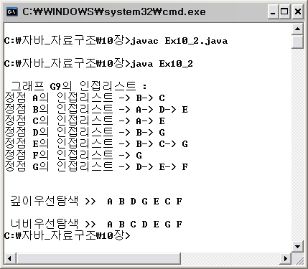
그래프 순회
  실행결과

Slide 75
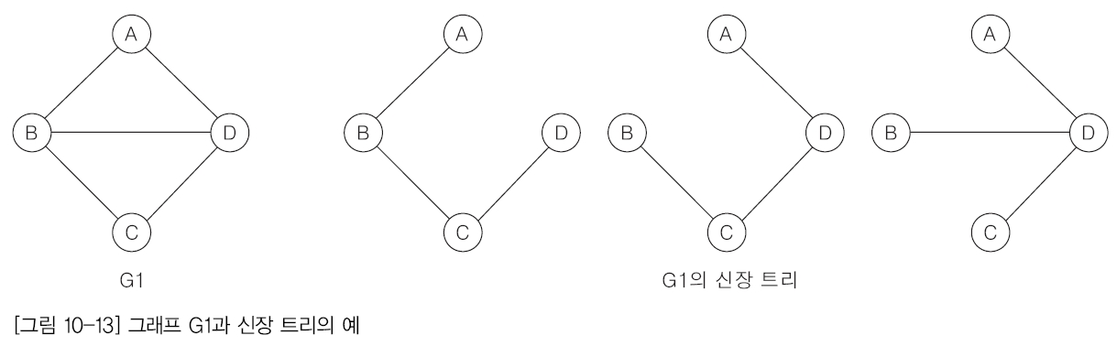
신장 트리와 최소 비용 신장 트리
신장 트리(spanning tree)
  n개의 정점으로 이루어진 무방향 그래프 G에서 n개의 모든 정점과 n-1개의 간선으로 만들어진 트리
  그래프 G1과 신장 트리의 예

Slide 76
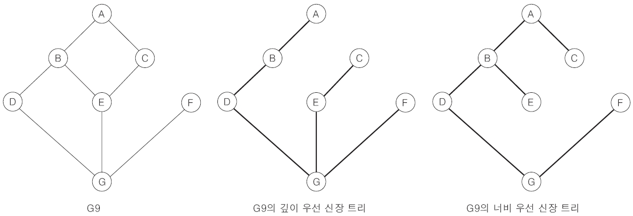
신장 트리와 최소 비용 신장 트리
  깊이 우선 신장 트리(depth first spanning tree)
    깊이 우선 탐색을 이용하여 생성된 신장 트리
  너비 우선 신장 트리(breadth first spanning tree)
    너비 우선 탐색을 이용하여 생성된 신장 트리
  그래프 G1의 깊이 우선 신장 트리와 너비 우선 신장 트리

Slide 77
신장 트리와 최소 비용 신장 트리
최소 비용 신장 트리(minimum cost spanning tree)
  무방향 가중치 그래프에서 신장 트리를 구성하는 간선들의 가중치 합이 최소인 신장 트리
    가중치 그래프의 간선에 주어진 가중치
      비용이나 거리, 시간을 의미하는 값
  최소 비용 신장 트리를 만드는 알고리즘
    Kruskal 알고리즘
    Prime 알고리즘

Slide 78
신장 트리와 최소 비용 신장 트리
  Kruskal 알고리즘Ⅰ
    가중치가 높은 간선을 제거하면서 최소 비용 신장 트리를 만드는 방법
    Kruskal 알고리즘Ⅰ
    ⑴ 그래프 G의 모든 간선을 가중치에 따라 내림차순으로 정리한다.
    ⑵ 그래프 G에서 가중치가 가장 높은 간선을 제거한다.
    이때 정점을 그래프에서 분리시키는 간선은 제거할 수 없으므로
    이런 경우에는 그 다음으로 가중치가 높은 간선을 제거한다.
    ⑶ 그래프 G에 n-1개의 간선만 남을 때까지 ⑵를 반복한다.
    ⑷ 그래프에 n-1개의 간선이 남게 되면 최소 비용 신장 트리가 완성된다.

Slide 79
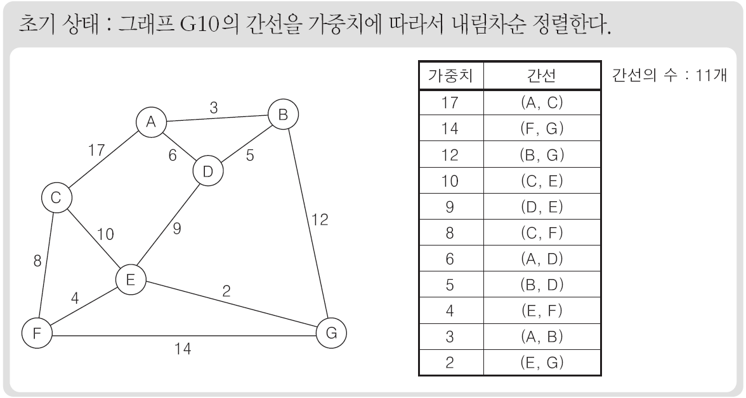
신장 트리와 최소 비용 신장 트리
  Kruskal 알고리즘Ⅰ을 이용, G10의 최소비용 신장 트리 만들기
  초기 상태 : 그래프 G10의 간선을 가중치에 따라서 내림차순 정렬

Slide 80
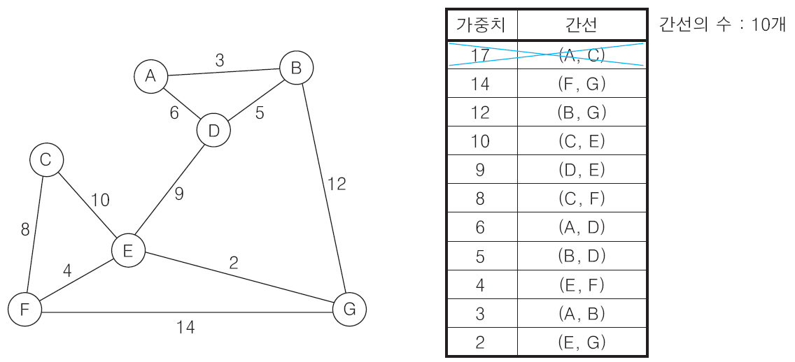
신장 트리와 최소 비용 신장 트리
  ① 가중치가 가장 큰 간선 (A,C) 제거. (현재 남은 간선의 수 : 10개)

Slide 81
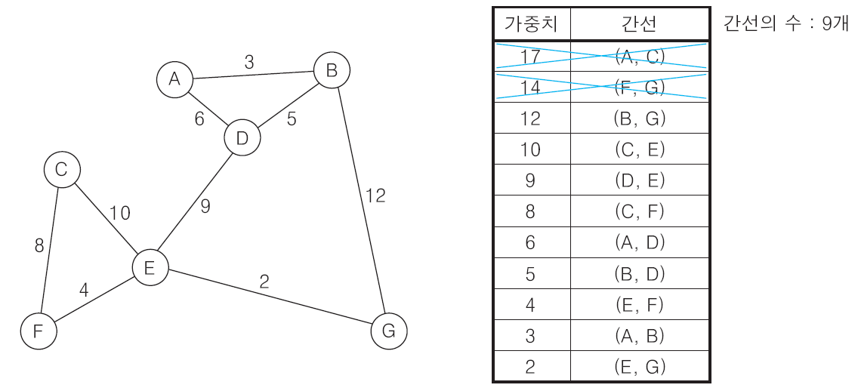
신장 트리와 최소 비용 신장 트리
  ② 남은 간선 중에서 가중치가 가장 큰 간선 (F,G) 제거.
  (현재 남은 간선의 수 : 9개)

Slide 82
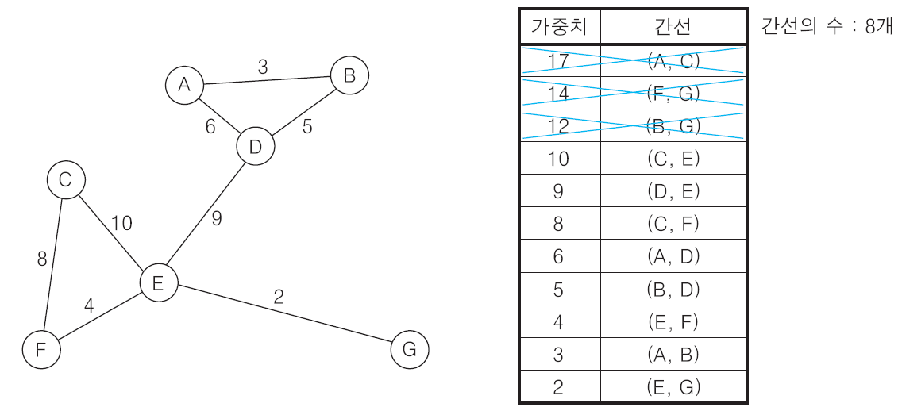
신장 트리와 최소 비용 신장 트리
  ③ 남은 간선 중에서 가중치가 가장 큰 간선 (B,G) 제거.
  (현재 남은 간선의 수 : 8개)

Slide 83
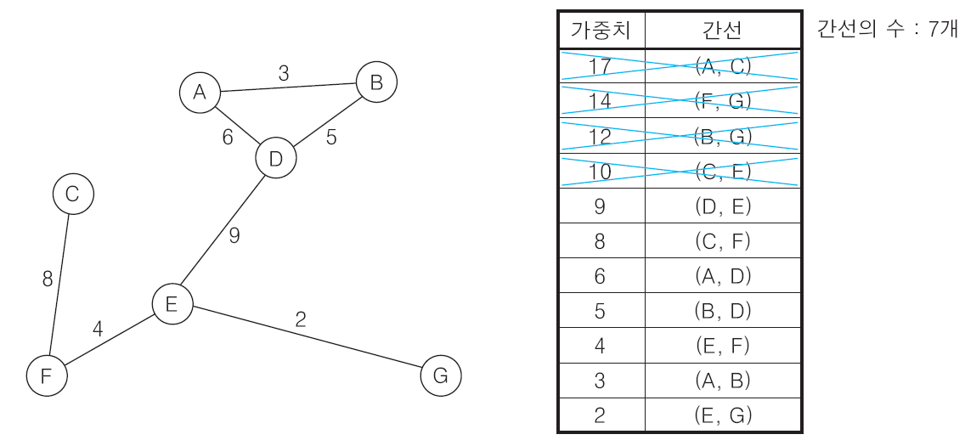
신장 트리와 최소 비용 신장 트리
  ④ 남은 간선 중에서 가중치가 가장 큰 간선 (C,E) 제거.
  (현재 남은 간선의 수 : 7개)

Slide 84
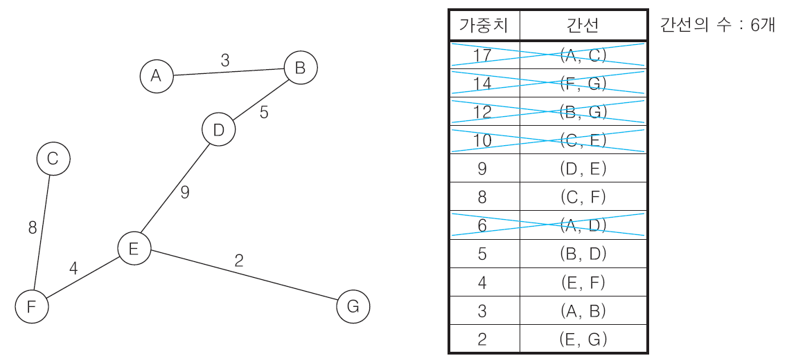
신장 트리와 최소 비용 신장 트리
  ⑤ 남은 간선 중에서 가중치가 가장 큰 간선 (D,E)를 제거하면, 그래프가 분리되어 단절 그래프가 되므로, 그 다음으로 가중치가 큰 간선 (C,F)를 제거해야 한다. 그런데 간선 (C,F)를 제거하면 정점 C가 분리되므로 제거할 수 없으므로, 다시 그 다음으로 가중치가 큰 간선 (A,D)를 제거한다. (현재 남은 간선의 수 : 6개)

Slide 85
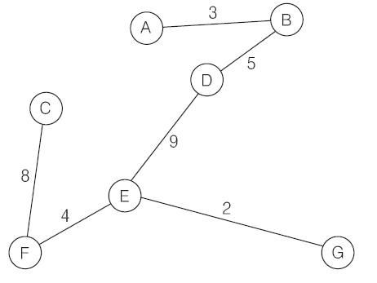
신장 트리와 최소 비용 신장 트리
    현재 남은 간선의 수가 6개 이므로 알고리즘 수행을 종료하고 신장 트리 완성.
  G10의 최소 비용 신장 트리

Slide 86
신장 트리와 최소 비용 신장 트리
Kruskal 알고리즘Ⅱ
  가중치가 낮은 간선을 삽입하면서 최소 비용 신장 트리를 만드는 방법
  Kruskal 알고리즘Ⅱ
    ⑴ 그래프 G의 모든 간선을 가중치에 따라 오름차순으로 정리한다.
    ⑵ 그래프 G에 가중치가 가장 작은 간선을 삽입한다.
    이때 사이클을 형성하는 간선은 삽입할 수 없으므로
    이런 경우에는 그 다음으로 가중치가 작은 간선을 삽입한다.
    ⑶ 그래프 G에 n-1개의 간선을 삽입할 때까지 ⑵를 반복한다.
    ⑷ 그래프 G의 간선이 n-1개가 되면 최소 비용 신장 트리가 완성된다.

Slide 87

신장 트리와 최소 비용 신장 트리
  Kruskal 알고리즘 Ⅱ를 이용, G10의 최소 비용 신장 트리 만들기
  초기 상태 : 그래프 G10의 간선을 가중치에 따라서 오름차순 정렬

Slide 88

신장 트리와 최소 비용 신장 트리
  ① 가중치가 가장 작은 간선 (E,G) 삽입. (현재 삽입한 간선의 수: 1)

Slide 89

신장 트리와 최소 비용 신장 트리
  ② 나머지 간선 중에서 가중치가 가장 작은 간선 (A,B) 삽입.
  (현재 삽입한 간선의 수 : 2개)

Slide 90

신장 트리와 최소 비용 신장 트리
  ③ 나머지 간선 중에서 가중치가 가장 작은 간선 (E,F) 삽입.
  (현재 삽입한 간선의 수 : 3개)

Slide 91

신장 트리와 최소 비용 신장 트리
  ④ 나머지 간선 중에서 가중치가 가장 작은 간선 (B,D) 삽입.
  (현재 삽입한 간선의 수 : 4개)

Slide 92

신장 트리와 최소 비용 신장 트리
  ⑤ 나머지 간선 중에서 가중치가 가장 작은 간선 (A,D)를 삽입하면 A-B-D의 사이클이 생성되므로 삽입할 수 없다. 그 다음으로 가중치가 가장 작은 간선 (C,F) 삽입. (현재 삽입한 간선의 수 : 5개)

Slide 93

신장 트리와 최소 비용 신장 트리
  ⑥ 나머지 간선 중에서 가중치가 가장 작은 간선 (D,E) 삽입.
  (현재 삽입한 간선의 수 : 6개)
    현재 삽입한 간선의 수가 6개 이므로 알고리즘 수행을 종료하고 신장 트리 완성.

Slide 94

신장 트리와 최소 비용 신장 트리
  G10의 최소 비용 신장 트리

Slide 95
신장 트리와 최소 비용 신장 트리
Prime 알고리즘
  간선을 정렬하지 않고 하나의 정점에서 시작하여 트리를 확장해 나가는 방법
    ⑴ 그래프 G에서 시작 정점을 선택한다.
    ⑵ 선택한 정점에 부속된 모든 간선 중에서 가중치가 가장 작은 간선을 연결하여 트리를 확장한다.
    ⑶ 이전에 선택한 정점과 새로 확장된 정점에 부속된 모든 간선 중에서 가중치가 가장 작은 간선을 삽입한다.
    이때 사이클을 형성하는 간선은 삽입할 수 없으므로
    그 다음으로 가중치가 작은 간선을 선택한다.
    ⑷ 그래프 G에 n-1개의 간선을 삽입할 때까지 ⑶을 반복한다.
    ⑸ 그래프 G의 간선이 n-1개가 되면 최소 비용 신장 트리가 완성된다.

Slide 96

신장 트리와 최소 비용 신장 트리
  Prime 알고리즘을 이용하여 G10의 최소 비용 신장 트리 만들기
  초기 상태 : 그래프 G10의 정점 중 정점 A를 시작 정점으로 선택

Slide 97

신장 트리와 최소 비용 신장 트리
  ① 정점 A에 부속된 간선 중에서 가중치가 가장 작은 간선 (A,B)을 삽입하여 트리 확장. (현재 삽입한 간선의 수 : 1개)

Slide 98

신장 트리와 최소 비용 신장 트리
  ② 현재 확장된 트리의 정점 A, B에 부속된 간선 중에서 가중치가 가장 작은 간선 (B,D)를 삽입하여 트리 확장. (현재 삽입한 간선의 수 : 2)

Slide 99

신장 트리와 최소 비용 신장 트리
  ③ 현재 확장된 트리의 정점 A, B, D에 부속된 간선 중에서 가중치가 가장 작은 간선 (A,D)를 삽입하면 A-B-D의 사이클이 생성되므로 삽입할 수 없다. 따라서 그 다음으로 가중치가 가장 작은 간선 (D,E) 삽입. (현재 삽입한 간선의 수 : 3개, 삽입 불가능한 간선 : (A,D))

Slide 100

신장 트리와 최소 비용 신장 트리
  ④ 현재 확장된 트리의 정점 A, B, D, E에 부속된 간선 중에서 가중치가 가장 작은 간선 (E,G)를 삽입하여 트리 확장.
  (현재 삽입한 간선의 수 : 4개, 삽입 불가능한 간선 : (A,D))

Slide 101

신장 트리와 최소 비용 신장 트리
  ⑤ 현재 확장된 트리의 정점 A, B, D, E, G에 부속된 간선 중에서 가중치가 가장 작은 간선 (E,F)를 삽입하여 트리 확장.
  (현재 삽입한 간선의 수 : 5개, 삽입 불가능한 간선 : (A,D))

Slide 102

신장 트리와 최소 비용 신장 트리
  ⑥ 현재 확장된 트리의 정점 A, B, D, E, F, G에 부속된 간선 중에서 가중치가 가장 작은 간선 (C,F)를 삽입하여 트리 확장.
  (현재 삽입한 간선의 수 : 6개, 삽입 불가능한 간선 : (A,D))
    현재 남은 간선의 수가 6개 이므로 알고리즘 수행을 종료하고 신장 트리 완성.

Slide 103

신장 트리와 최소 비용 신장 트리
  G10의 최소 비용 신장 트리

Slide 104
Thank You !
IT CookBook 자바로 배우는 쉬운 자료구조 10장 끝

